Slide 1

Phot ҉Focus
20e édition
2022-2023

Slide 2







Dispositif photo proposé par l'académie de Créteil et ouvert à toutes les académies Partenaires culturels et institutionnels
s

Slide 3
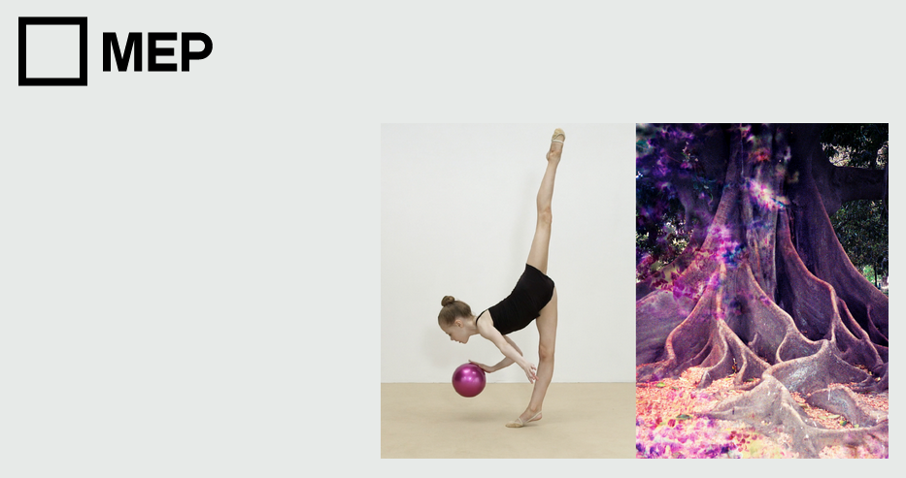
Mot d’accueil de la maison européenne de la photographie Florence Pillet
https://www.mep-fr.org/

Slide 4
Cette année, la thématique était Émotions !
Des photographies nombreuses aux compositions originales : collages et photomontages, retouches et filtres pour des expérimentations visuelles étonnantes, séries photographiques et polyptyques, associations de couleurs et d’émotions, recherches plastiques et documentaires, confessions autobiographiques et regards sur la société et l’actualité, travail de cadrage pour des plongées, des points de vue et des zooms saisissants.
Les élèves engagés dans cette 20e édition ont fait preuve d’astuces et d’imagination pour composer leurs images en convoquant toute une histoire de la photographie et en s’appropriant des techniques et des procédés variés : cyanotype, argentique, numérique, filtres, applications en ligne, collage manuel, leporello… de quoi épater et émouvoir le jury !

Slide 5
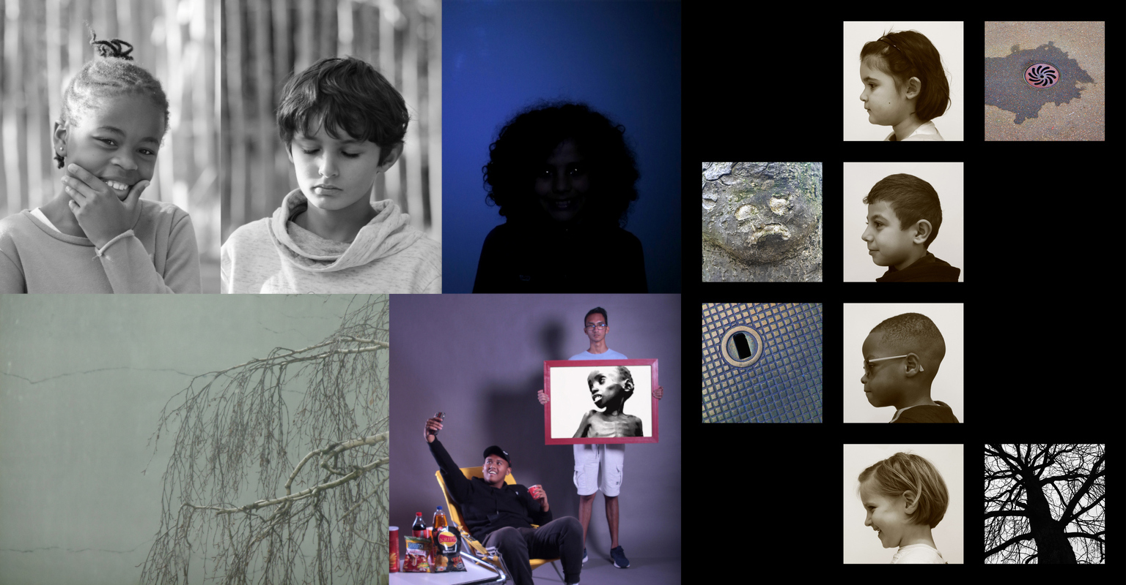
Zoom sur les participants 75 établissements inscrits sur toute la France, 48 établissements allant au bout de leur démarche créative avec 135 photographies envoyées venant de Paris, de Saint-André de la Réunion, de Bagnolet, de Choisy-le-Roi, de Montreuil, mais aussi d’Albertville, de Saint-Nazaire, de Meaux, de Nogent-sur-Marne, de Courdemanche, de Pamandzi (Mayotte), de Vaires-sur-Marne, de Villeneuve-saint-Georges, de Riom, de Tours, de Marvejols, d’Aubervilliers, de Montpellier et de bien d’autres endroits de France et d’outre-mer… MERCI à tous les participants !
Parmi les écoles, collèges et lycées de tous niveaux, de la petite section de maternelle aux classes de Terminale, d’ateliers photo aux UPE2A, d’options artistiques aux sections professionnelles, le jury a distingué cinq lauréats venus de Bagnolet, de Montreuil, de Saint-André de la Réunion, de Choisy-le-Roi et de Paris.
Bravo à toutes et tous !

Slide 6
Présentation des lauréats
Regardez…. Écoutez… et posez des questions !

Slide 7
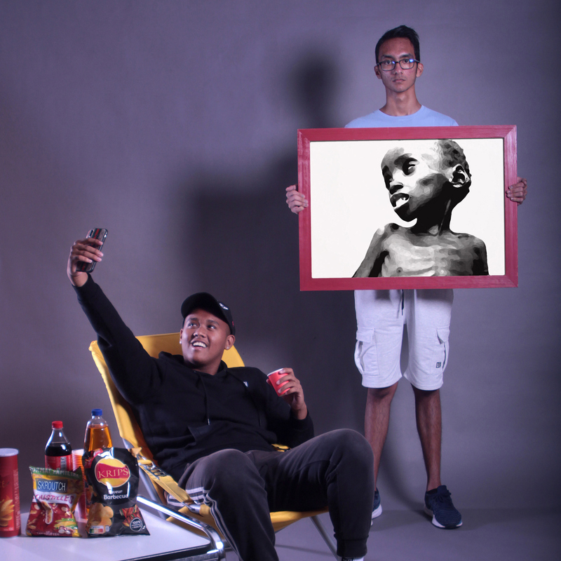
Prix Focus lycée
"Tursenkoi" - classe de 1 AGORAA du lycée professionnel Jean Perrin, Saint-André, académie de la Réunion.
Ce prix est présenté par :
Catherine Sironi, Bibliothèque nationale de France

Slide 8
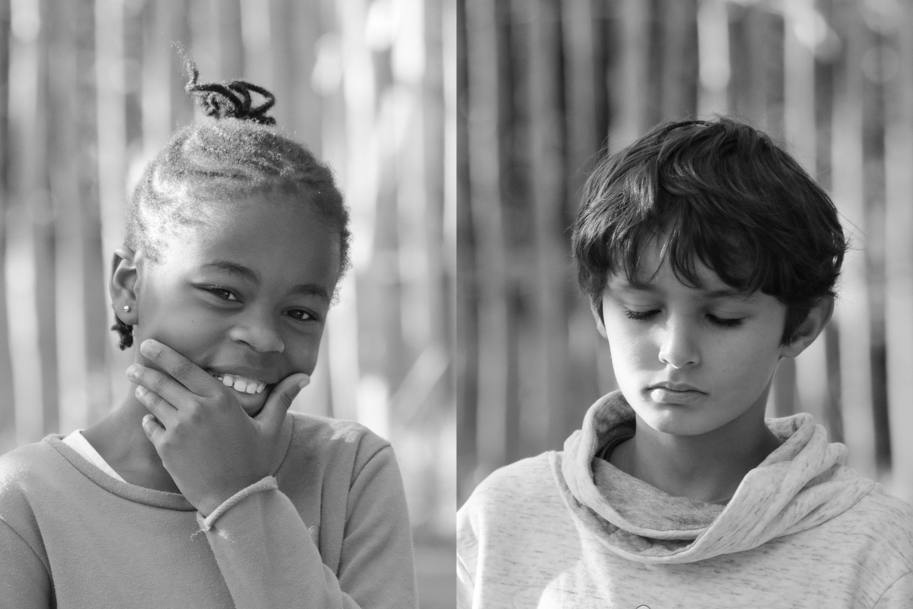
Prix Focus école
"Ombres et Lumières" - classe de CM2 de l'école Paul Langevin de Bagnolet, académie de Créteil.
Ce prix est présenté par :
Florence Pillet, Maison européenne de la photographie

Slide 9
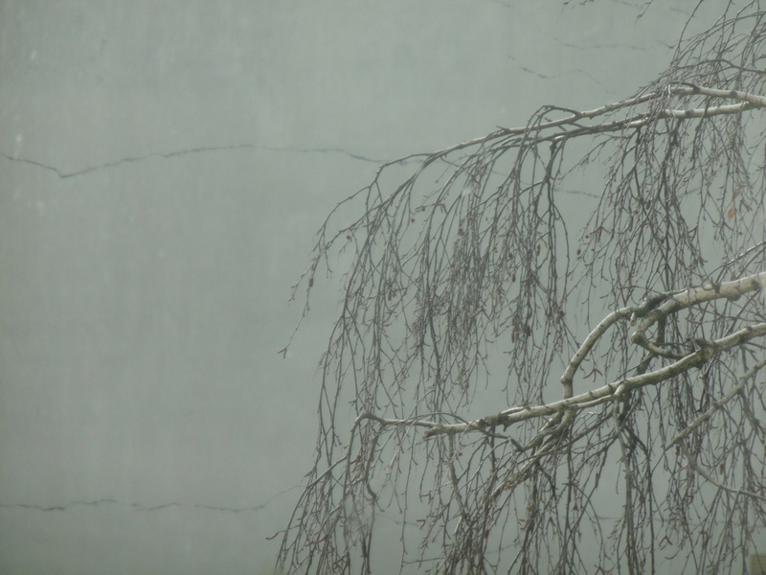
Prix Focus collège
"L'Arbre sensible" - élèves de 4e du module relais du collège Maï et Georges Politzer, Montreuil, académie de Créteil.
Ce prix est présenté par :
Sarah Gay, Musée départemental Albert-Kahn

Slide 10
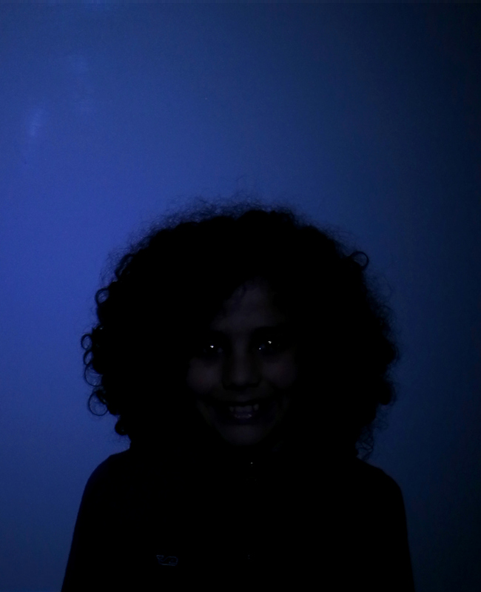
Prix coup de cœur
"Maléfique" - Atelier du regard du collège Jules Vallès, Choisy-le-Roi, académie de Créteil.
Ce prix est présenté par :
Julia Parisot, Jeu de Paume

Slide 11
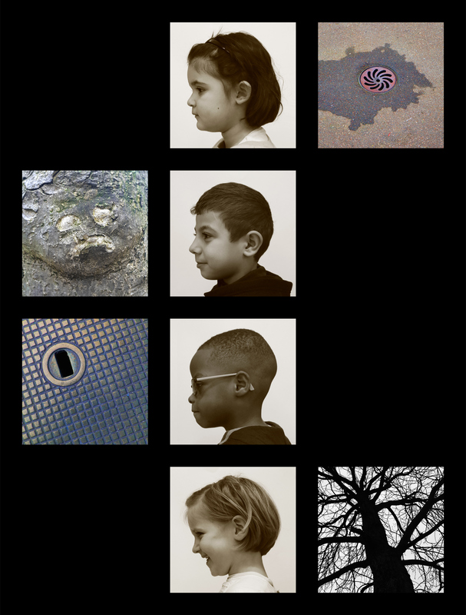
Prix du jury
"Je regarde ma peur en face / Je tourne le dos à ma peur" - classe de moyenne section / grande section de l'école maternelle publique des Maraîchers, Paris, académie de Paris.
Ce prix est présenté par :
Claire Lemoine, Maison de la photographie Robert Doisneau – Lavoir numérique

Slide 12
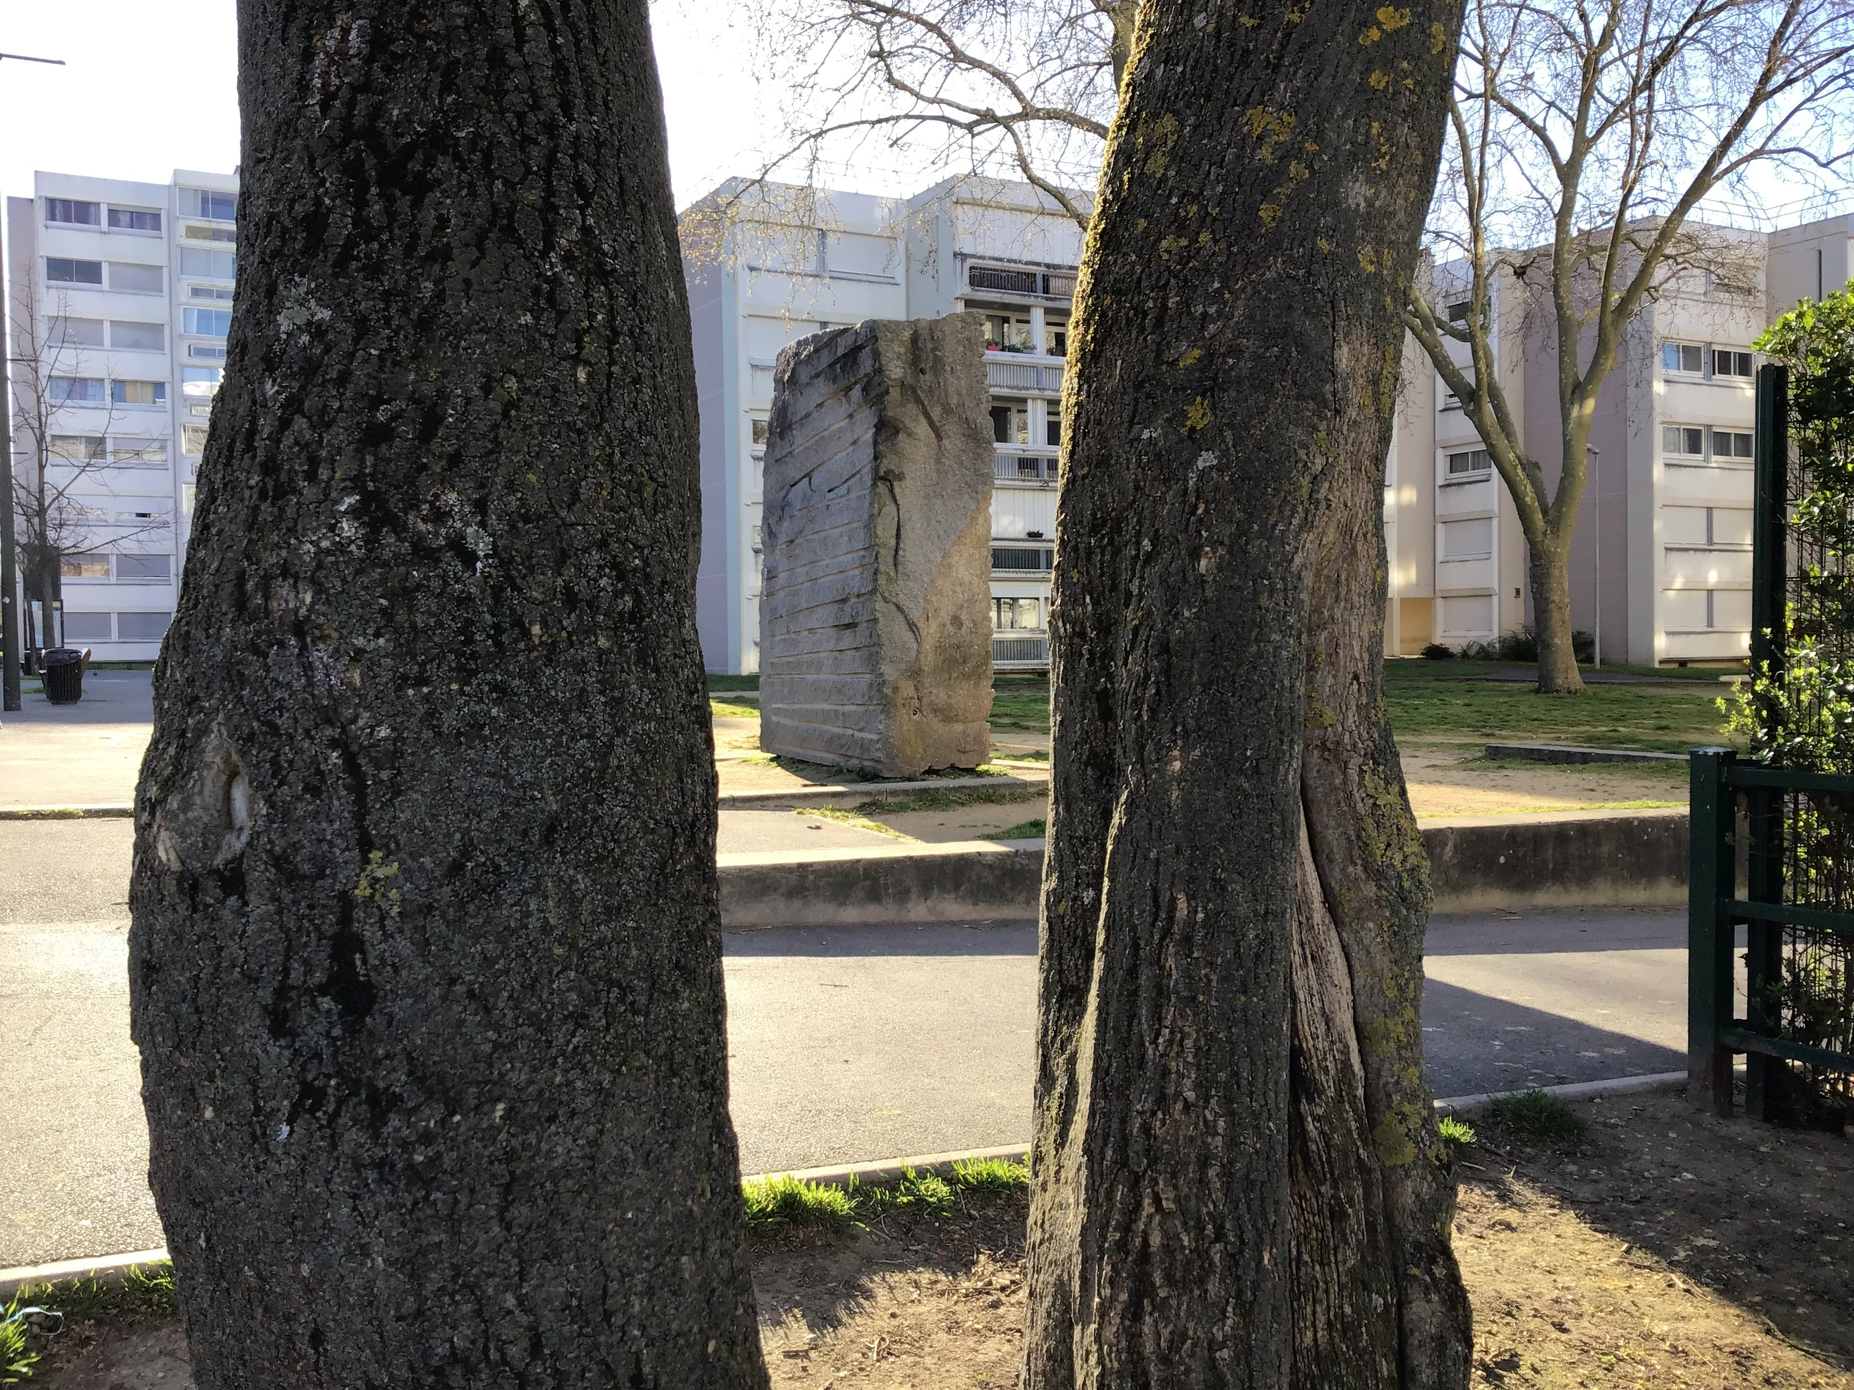
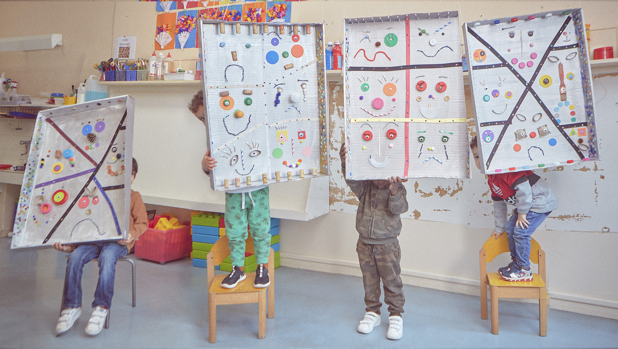
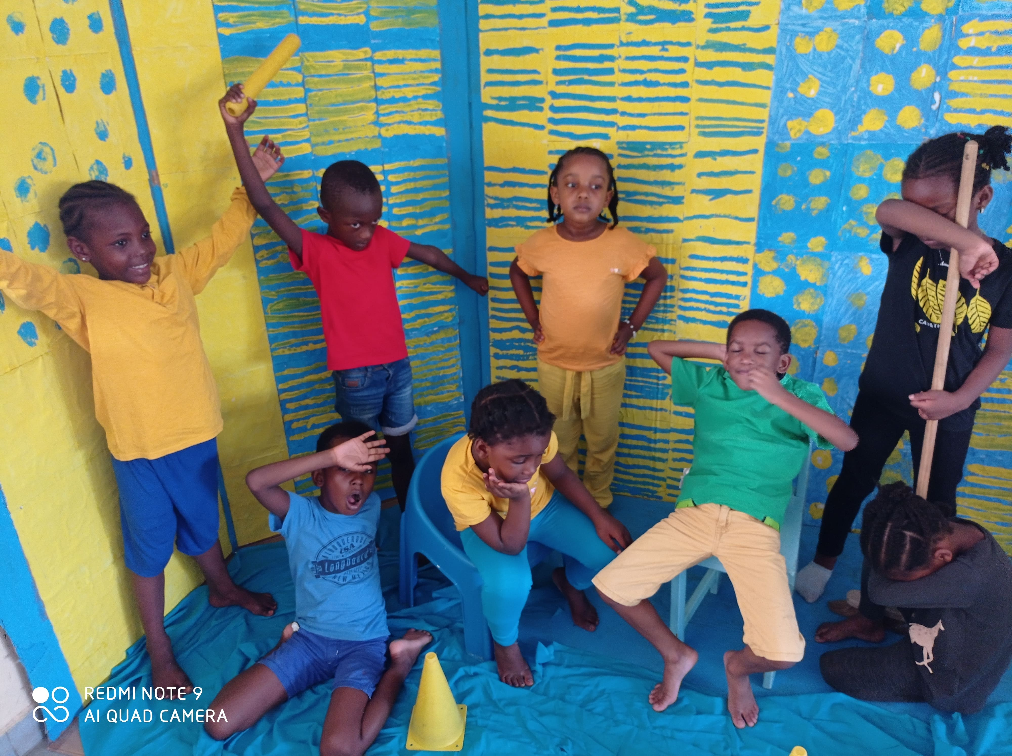
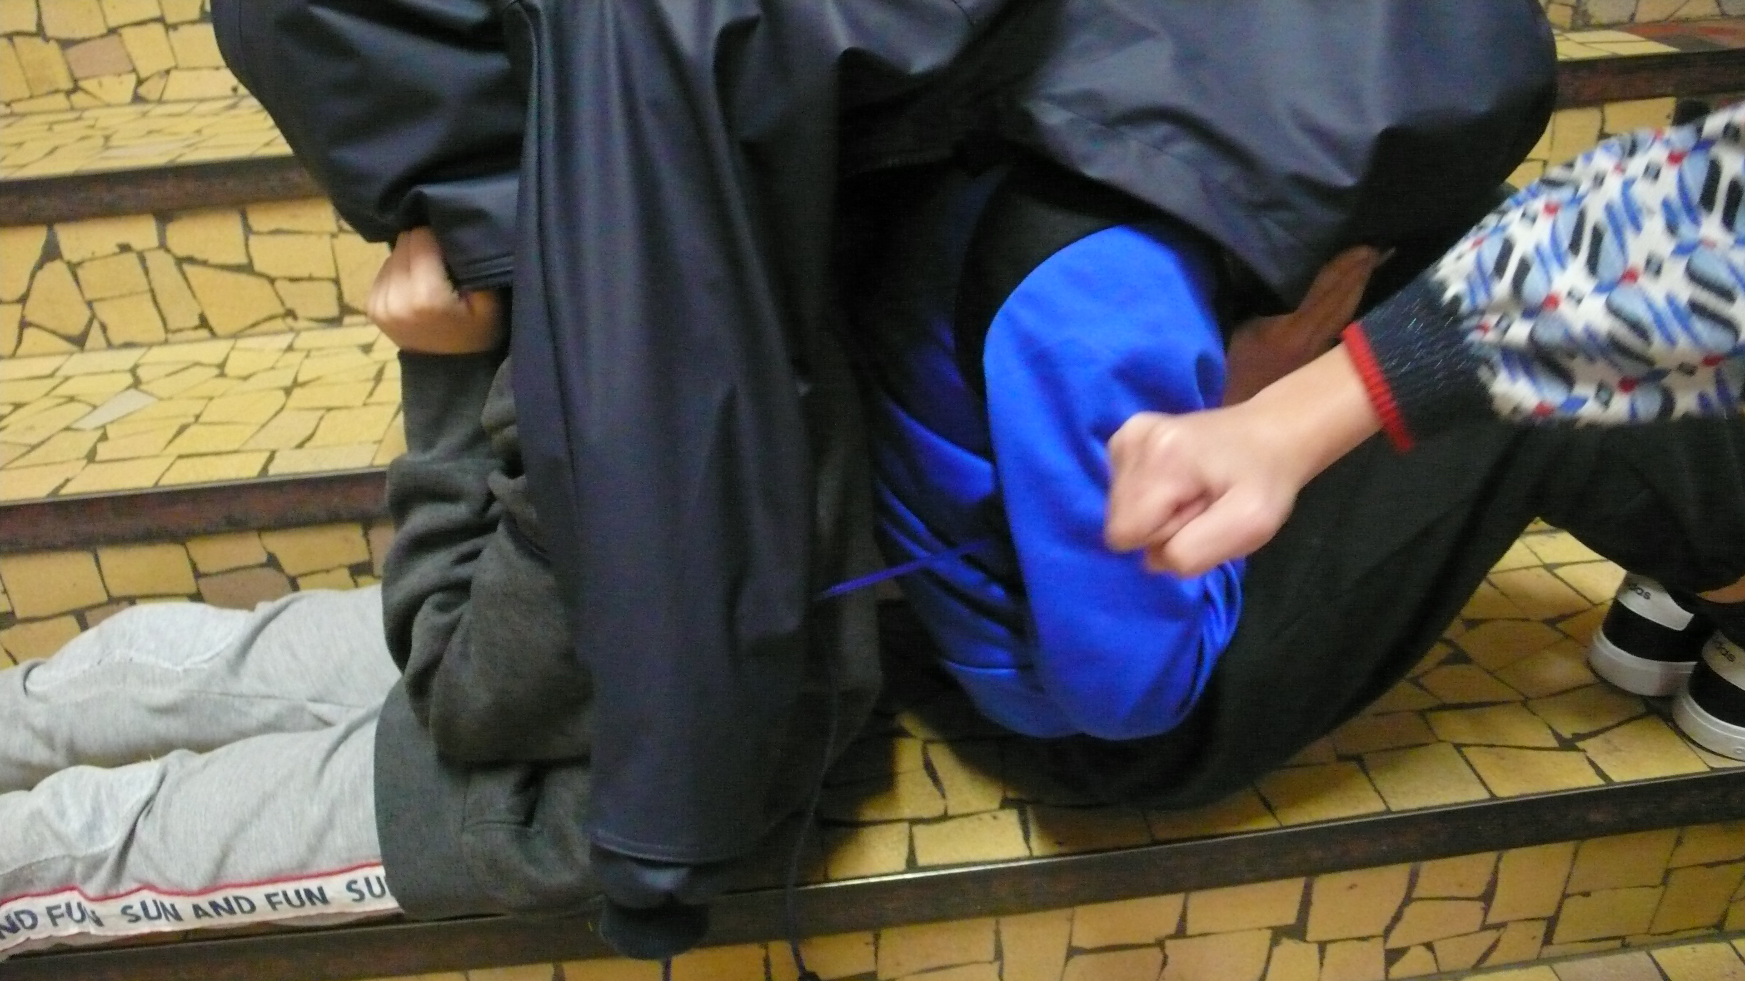
Et d’autres émotions en images venues de toute la France et à retrouver en ligne : https://sylvainbory.netboard.me/photofocus20222/

Slide 13
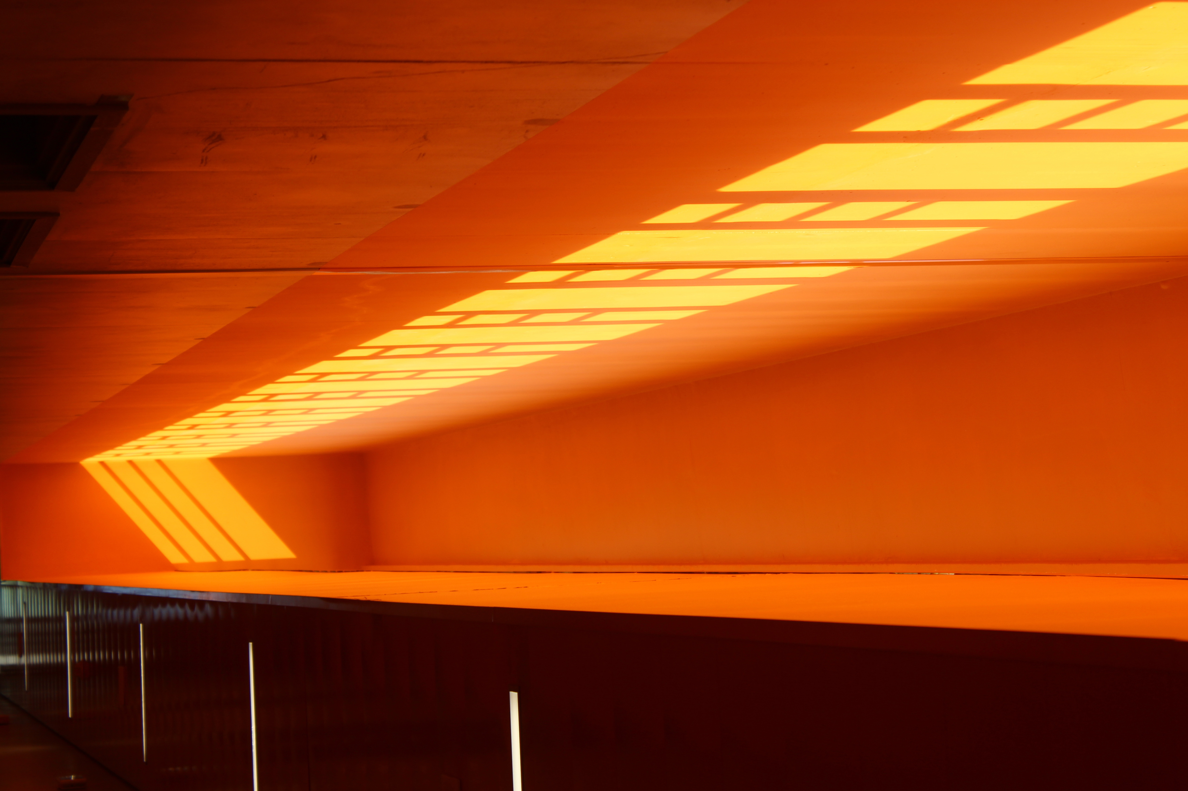
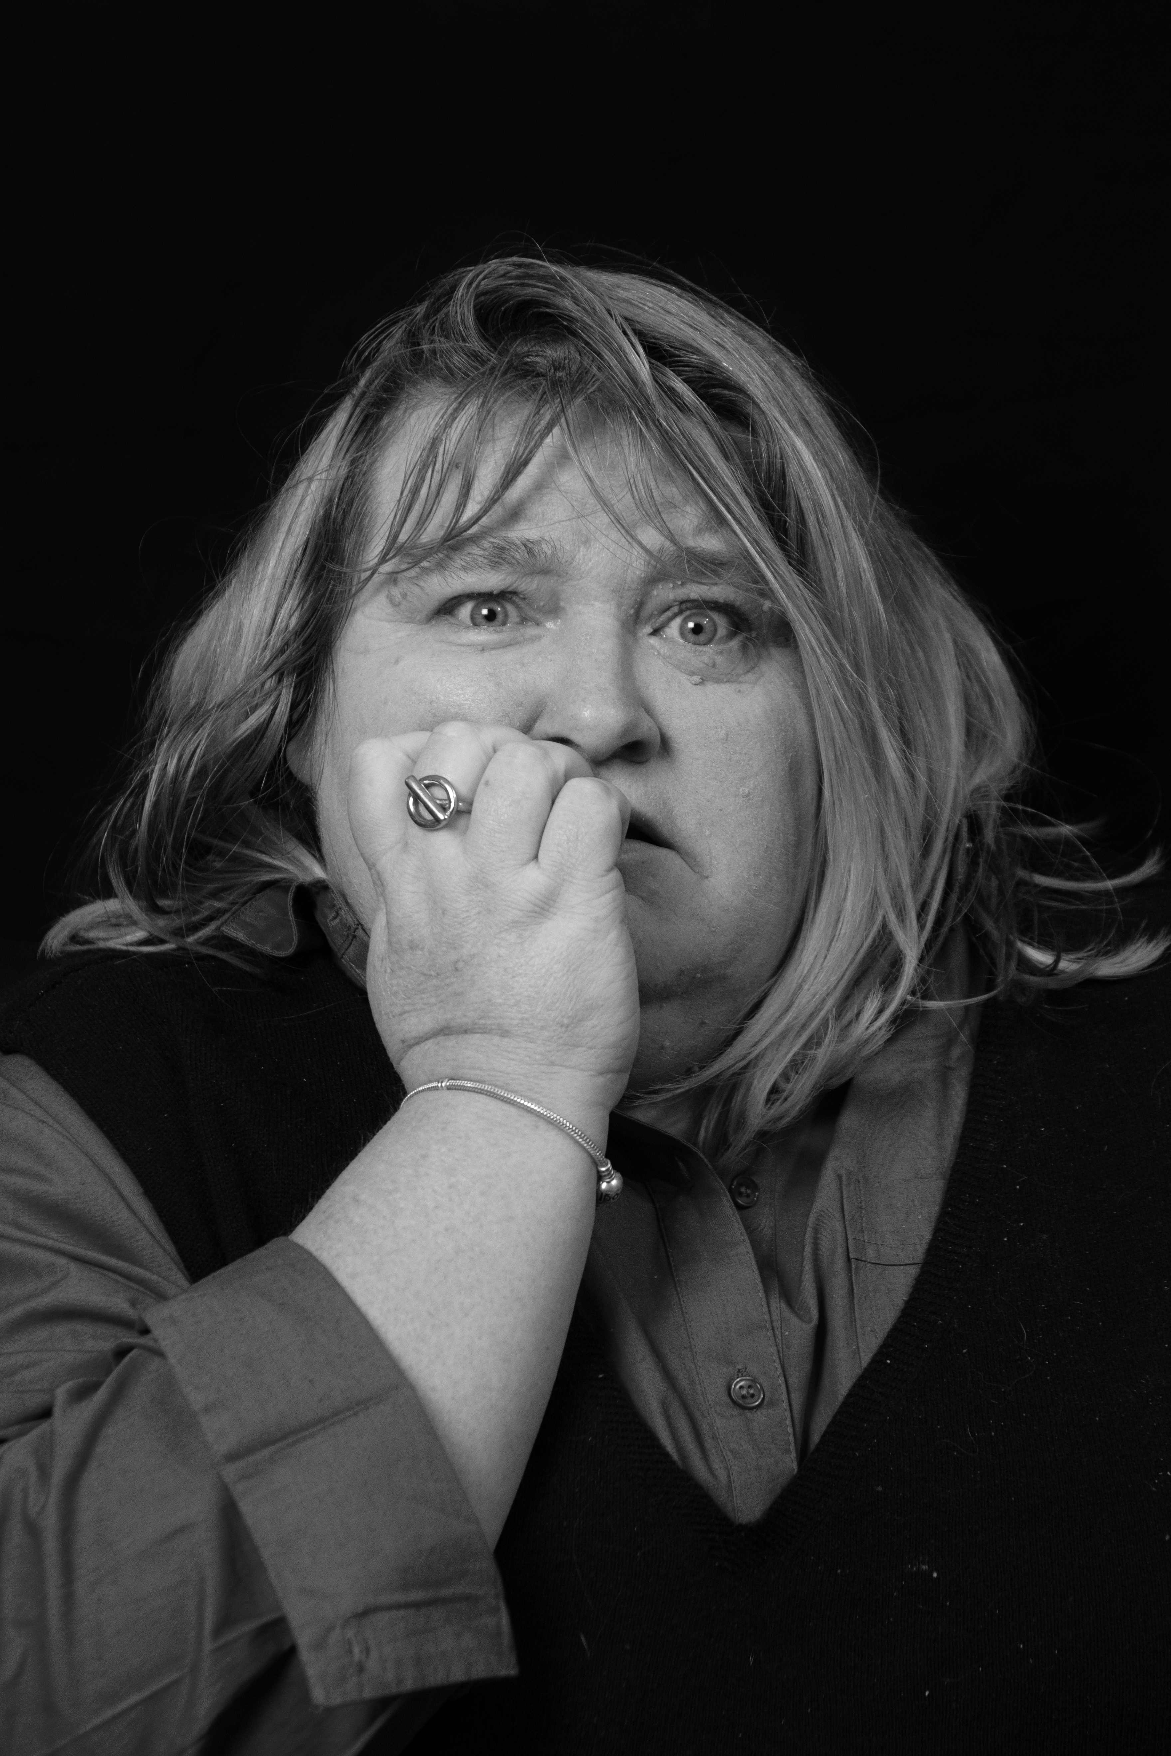
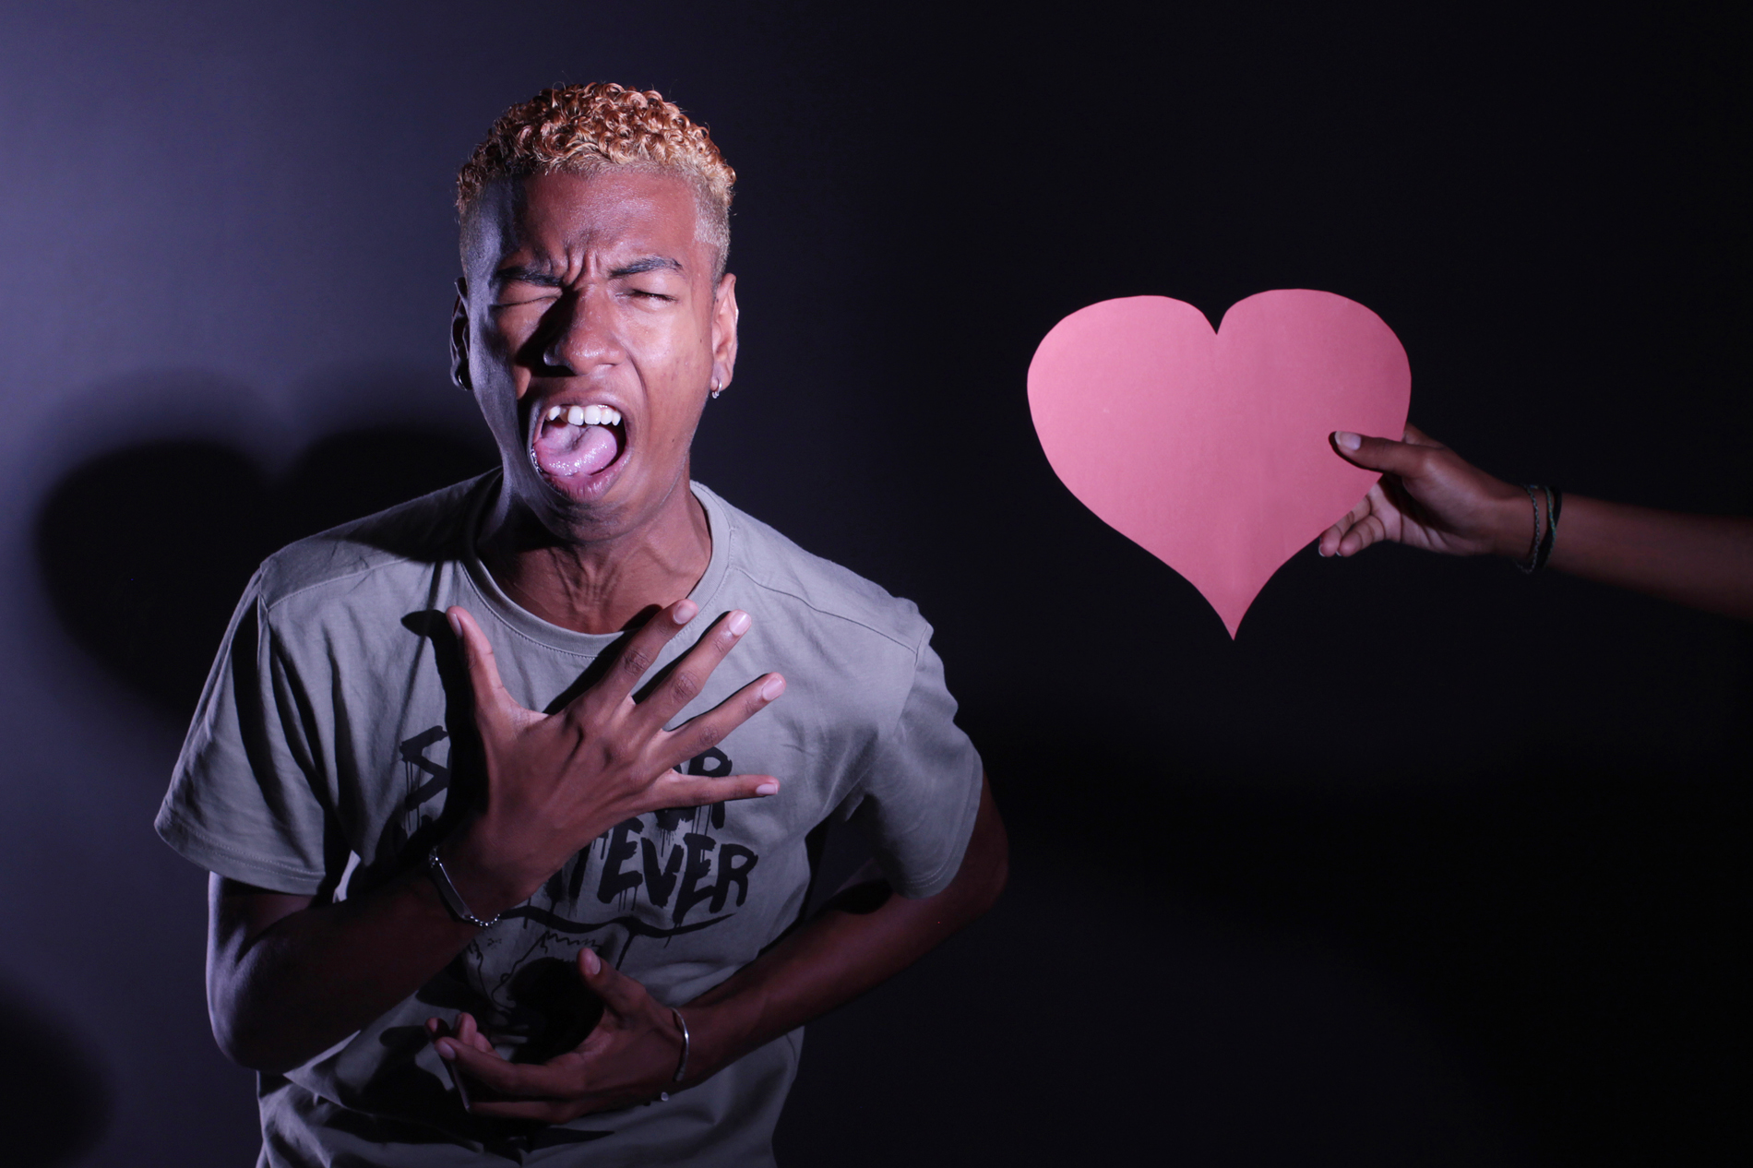
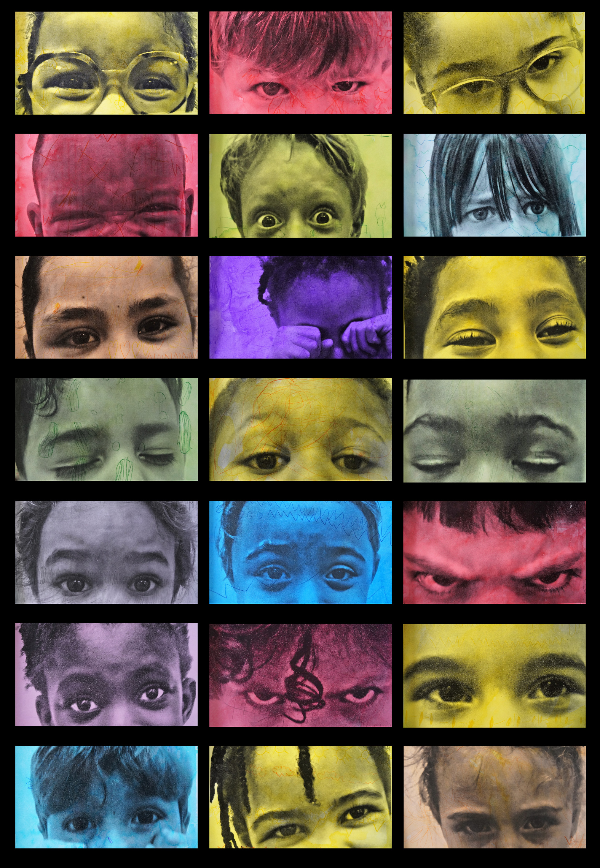
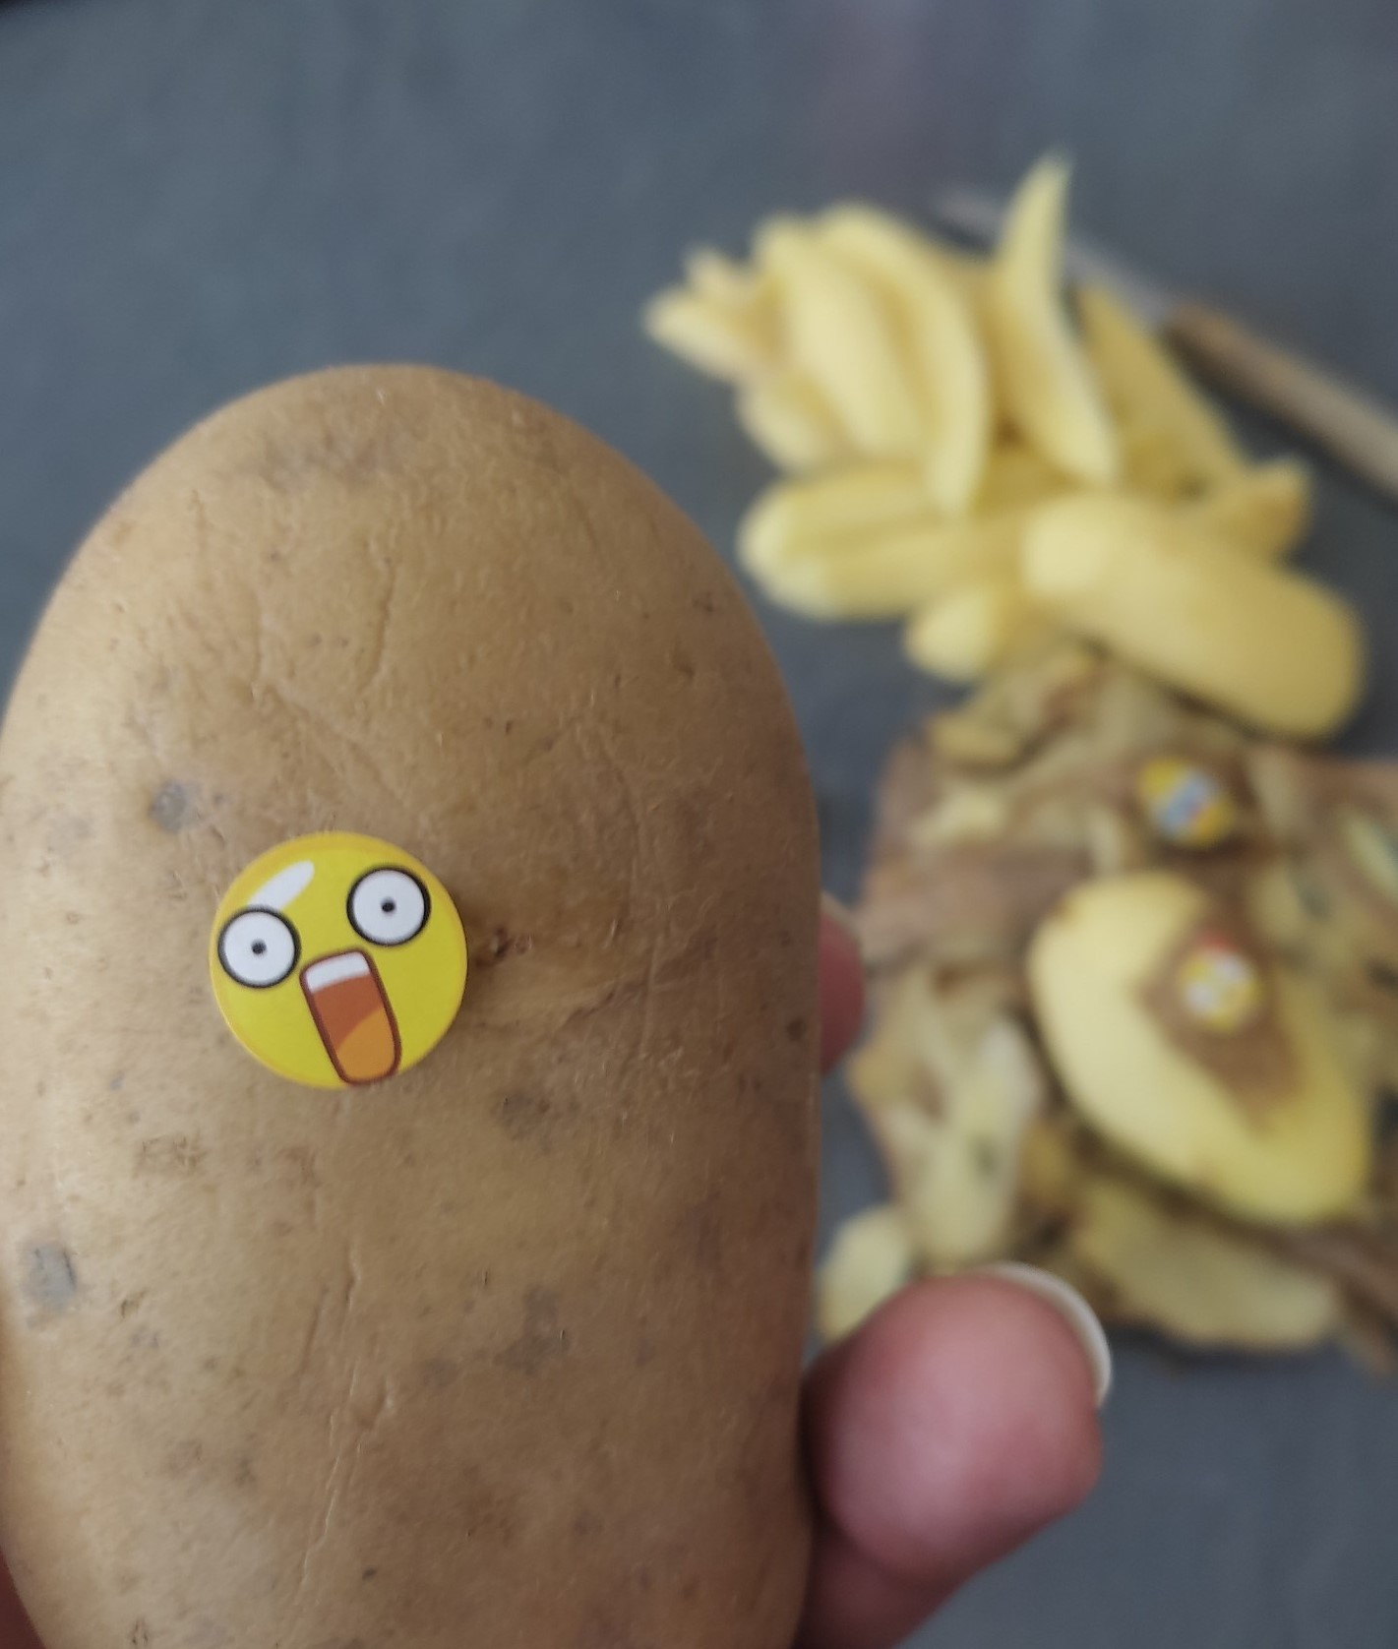
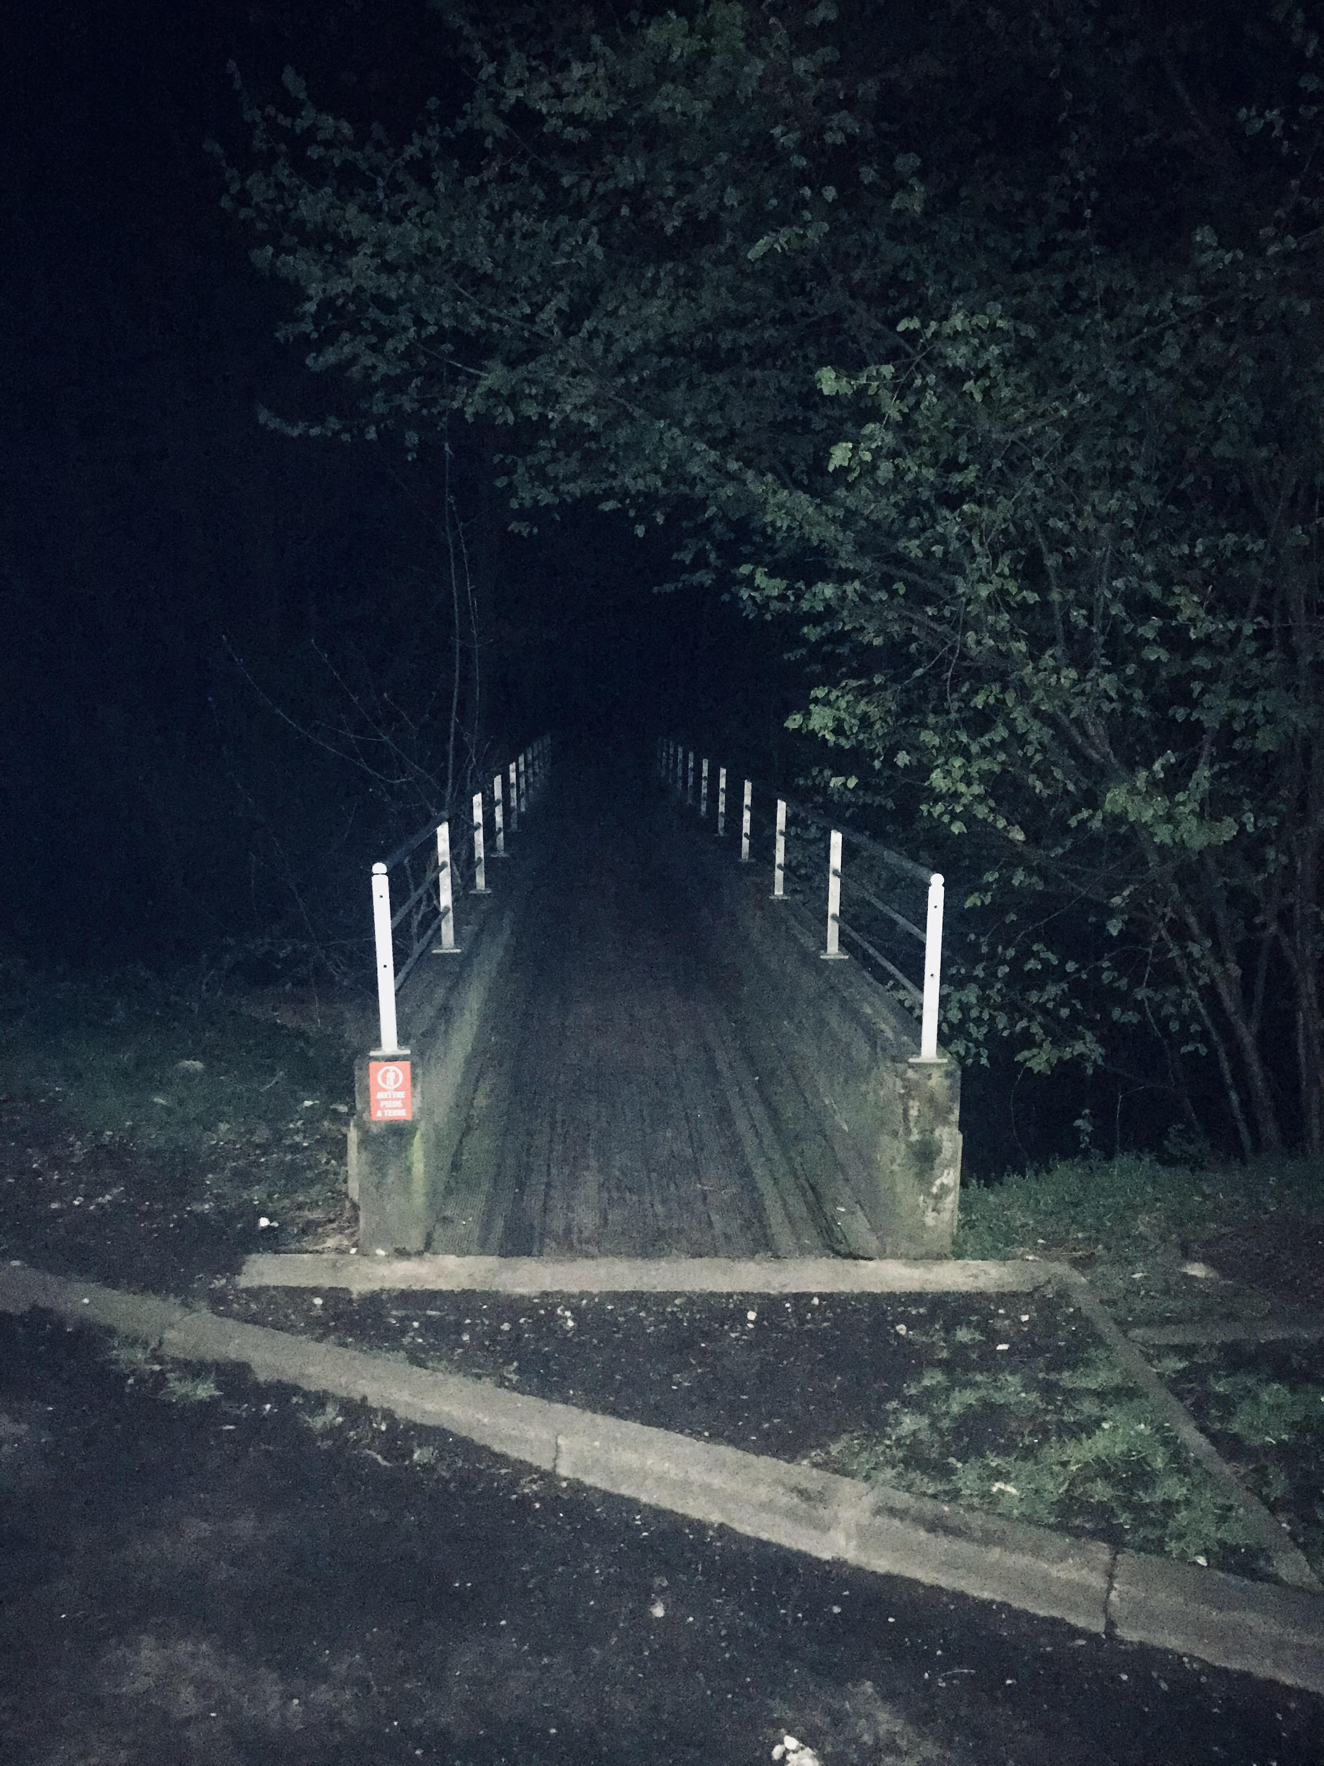
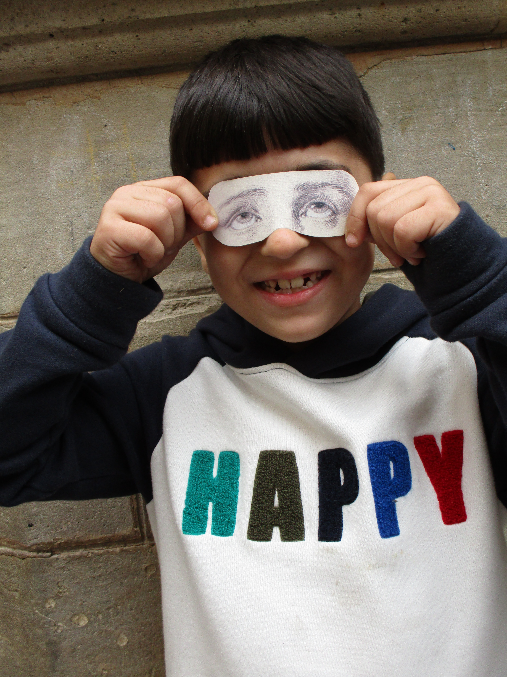

Slide 14
Rendez-vous en octobre 2023…
… pour la 21e édition de Phot ҉Focus !
Bonne visite !
Sylvain Bory

